Slide 1
（一社）千葉県建築士会女性委員会 DIG体験ﾜｰｸｼｮｯﾌﾟ
災害を知る・地域を知る・人を知る
～いつきてもおかしくない大規模災害に備えて～
・主催： （一社）千葉県建築士会女性委員会
・協力： 防災塾だるま
白田克雄（ﾘｰﾀﾞｰ） 中村俊光（講師） 成松洋（ﾂｰﾙ・ﾚﾎﾟｰﾄ）
２０１７年３月１８日
（会場：千葉県建築士会館）

Slide 2
本日の進行
１３：３５～１３：５０ 防災塾だるま挨拶とDIGの説明 （白田ﾘｰﾀﾞｰ）
１３：５０～１６：５５ DIG体験ワークショップ・・・DIGの実践（中村講師）
・アイスブレーキング
・初級編（ステップ１）=自分たちの住むまちの防災力を理解する＝
・中級編・応用編
【前半(ステップ２)】=自分たちの住むまちに襲いかかる外力を理解し、
想定されるまちの被害を検討する=
休憩（１５：１０～１５：２５）
【後半(ステップ３)】=地域で起こり得る被害への対策を検討する=
・評価・検証（ステップ４：グループ発表・討論）
=訓練を通じての「気づき（発見）を共有する=

Slide 3
ＤＩＧ（災害図上訓練)とは？ ～Disaster Imagination Game～
想像力を高めて「もしも」に備える！
ＤＩＧ（ディグ）は、参加者が地図を使って防災対策を検討する訓練で、リスク・コミュニケーションの手法のひとつです。
Disaster（災害）、Imagination（想像力）、Game（ゲーム）の頭文字を取って命名されました。ＤＩＧという単語は「掘る」という意味を持つ英語の動詞でもあり、転じて、探求する、理解するといった意味をもっています。このことから、ＤＩＧという言葉には、「災害を理解する」「まちを探求する」「防災意識を掘り起こす」という意味も込められています。

Slide 4
ＤＩＧ（災害図上訓練)とは？ ～Disaster Imagination Game～
ＤＩＧ（災害図上訓練）の
ポイントは雰囲気作りと「健全な大ざっぱさ」
ＤＩＧでは、決まったルールはありません。身近な文房具を使い、
参加者が大きな地図を囲み、みんなで書き込みを加えながら、
ワイワイと楽しく議論をしていきます。その中であなたは、あなた
と家族が住む地域に起こるかもしれない災害を、「見える化」し、
より具体的なものとしてとらえることができるでしょう。また、ゲー
ム感覚で災害時の対応を考えることもできるはずです。
＊DIGの成果は『気づく（発見）』です。

Slide 5
「指定緊急避難場所」と「指定避難所」
平成26年4月1日施行の災害対策基本法改正に伴い、災害の種別（洪水、地震、がけ崩れなど）ごとに「指定緊急避難場所」及び「指定避難所」を平成27年1月に改めて指定しました。
（１）指定緊急避難場所
指定緊急避難場所とは、津波、洪水等による危険が切迫した状況において、
住民等が緊急に避難する際の避難先として位置付けるものであり、住民等の
生命の安全を確保を目的とするものである。
（２）指定避難所（横浜市では地域防災拠点と呼ぶ）
指定避難所とは、災害の危険性があり避難した住民等を災害の危険性がなく
なるまで必要な期間滞在させ、または災害により家に戻れなくなった住民等を
一時的に滞在させることを目的とした施設であり、市町村が指定するものである。
＊詳細は別紙資料参照

Slide 6
ワークショップの内容と進め方
全員参加 気づきを大切に
１３：５０～１４：０５ アイスブレーキング（ファシリテーターが進行）
・自己紹介 ・役割分担（リーダー兼発表者・書記）
１４：０５～１４：３５ 初級編 ＝自分たちの住むまちの防災力を理解する＝
※ステップ１ 地図に基本情報（自然条件・まちの構造
・施設）を書き込む
１４：３５～１５：１０ 中級編・応用編 ＝自分たちの住むまちに襲いかかる外力を理解し
想定されるまちの被害と対策を検討する＝
※ステップ２（前半の部） 地図に地域で起こり得る被害を書き込む
１５：１０～１５：２５ 休憩

Slide 7
ワークショップの内容と進め方
全員参加 気づきを大切に
１５：２５～１６：０５ 中級編・応用編（後半の部）
※ステップ３ 地域で起こり得る被害への対策を検討する
１６：０５～１６：５５ 評価・検証 ＝訓練を通じての「気づき（発見）」を共有する
※ステップ４ 全グループが発表する
講評
～ワークショップ終了

Slide 8
ゲームツールについて
１．地図＋ビニールシート
２．カラーペン（１０色）、修正用具（ベンゼン、ティッシュ等）
３．付箋紙（大・小）、メモ用紙、筆記用具
４．「別紙（グループ別発表資料）」

Slide 9
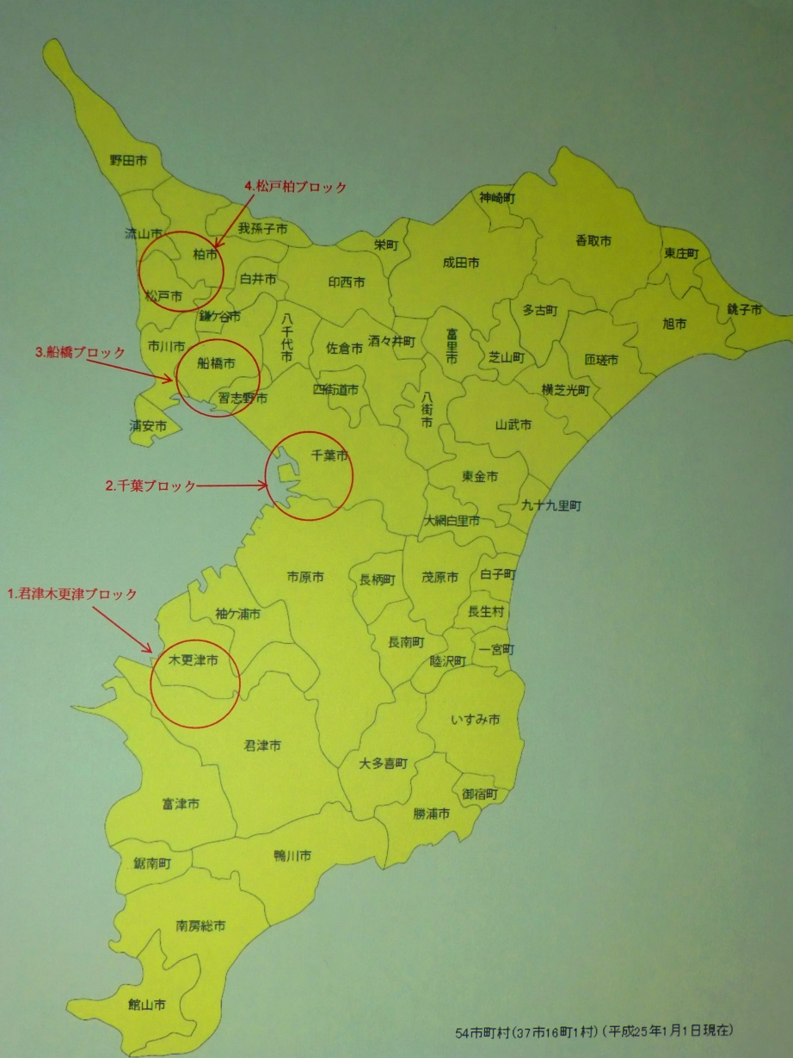
対象地域について
千葉県の４地区（ブロック）を選定
・・・みなさんはそれぞれの地区
（ブロック）の住民です
１班： 君津木更津ブロック
（海＋山）
２班： 千葉市ブロック
（市街地、県庁所在地）
３班： 船橋ブロック
（市街地＋海）
４班： 松戸柏ブロック
（市街地＋一級河川）

Slide 10
使用する地図と書き込み方法について
１．４地区（ブロック）それぞれの地図 （Ｂ１サイズ）
- 縮尺 １/５０００
- 地域の広さは 2.7km四方程度
２．書き込み方法
ステップ１（基本情報を書き込む）： 地図上に直接書き込む
ステップ２（想定される被害）： ビニールシート上に書き込む

Slide 11
アイスブレーキング （１３：５０～１４：０５)
≪ファシリテーターとは？≫
予め、各グループ１名の方にお願いしてあります。
≪アイスブレーキングとは？≫
（１）自己紹介
（２）役割分担 ①リーダー兼発表者
②書記

Slide 12
初級編 ＝自分たちの住むまちの防災力を理解する＝
※ステップ１ 地図に基本情報を書き込む
１．自然条件を書き込む
２．まちの構造を書き込む
①鉄道 ②主要な道路 ③路地、狭隘道路 ④避難場所
３．施設を書き込む
①官公署 ②医療機関 ③公共施設
④危険な施設 ⑤その他施設（防災に役立つ）
⑥延焼を防ぐ建物（やけ止まり線）
⑦地域防災に役立つ人材
⑧災害時要援護者のいる世帯

Slide 13
初級編 ＝自分たちの住むまちの防災力を理解する＝
４．まとめ
①地域の長所（強さ） ⇒ 別紙（グループ別発表資料）に記入
②地域の短所（弱さ） ⇒ 別紙（グループ別発表資料）に記入
③地域に求められること ⇒ 別紙（グループ別発表資料）に記入

Slide 14
中級編・応用編（前半の部） ＝自分たちの住むまちに襲いかかる外力を理解し 想定されるまちの被害と対策を検討する＝
※ステップ２ 地域で起こり得る被害を書き込む
①対象となる想定地震
②地震発生に伴う被害想定
③被害想定を地図（ビニールシート上に）に書き込む
④その他想定される被害、及び事柄を抽出する

Slide 15
対象となる想定地震
≪災害想定≫
・発生日時： 平成２９年３月１８日（土）午後１時頃
・発生場所： 千葉県下で大規模な直下型地震が発生
≪地震情報≫
・震源： 千葉県千葉市中央付近
・規模： M７．４
・震度： 千葉市の全域で震度６強
・津波の有無： 津波の心配はない

Slide 16
地震発生に伴う被害想定
建物 ・市内においては、全体の約４０％の建物に甚大な被害あり
火災 ・建築物密集地域を中心に多発（数か所で出火）している
人的 ・死亡者数百人以上、負傷者千人以上と予想される
・市内の病院は負傷者が殺到している
・各避難所には避難者が溢れている
道路 ・国道、県道、市内の主要幹線道路は通行不能
鉄道 ・JR、私鉄ともに不通
電力 ・市内全域で停電
ガス ・市内全域で供給停止
水道 ・上下水道は市内全域で断水
・下水道管も相当の被害を受けていると予想される

Slide 17
休憩

Slide 18
中級編・応用編 （後半の部） ＝自分たちの住むまちに襲いかかる外力を理解し 想定されるまちの被害と対策を検討する＝
※ステップ３ 地域で起こり得る被害への対策を検討する
①地域の防災や災害救援についてのプラス要素
⇒ 別紙（グループ別発表資料）に記入
②地域の防災や災害救援についてのマイナス要素
⇒ 別紙（グループ別発表資料）に記入

Slide 19
評価・検証 ＝訓練を通じての「気づき（発見）」の共有＝
※ステップ４ 全グループが発表する
・発表
・討論
・講評

Slide 20
閉会挨拶

